Slide 1
Buona Strada, s.r.o.
Denní stacionář Villa Toscana
Odborná ambulantní sociální služba pro seniory a osoby se zdravotním postižením od 16 let
Venušina 544/6, Liberec – Staré město

Slide 2
SPECIFICKOU SKUPINU NAŠICH KLIENTŮ TVOŘÍ:
SENIOŘI S ALZHEIMEROVÝM ONEMOCNĚNÍM ČI JINÝMI TYPY DEMENCE
OSOBY S PORUCHOU AUTISTICKÉHO SPEKTRA
OSOBY S CHRONIKÝM DUŠEVNÍM ONEMOCNĚNÍM

Slide 3
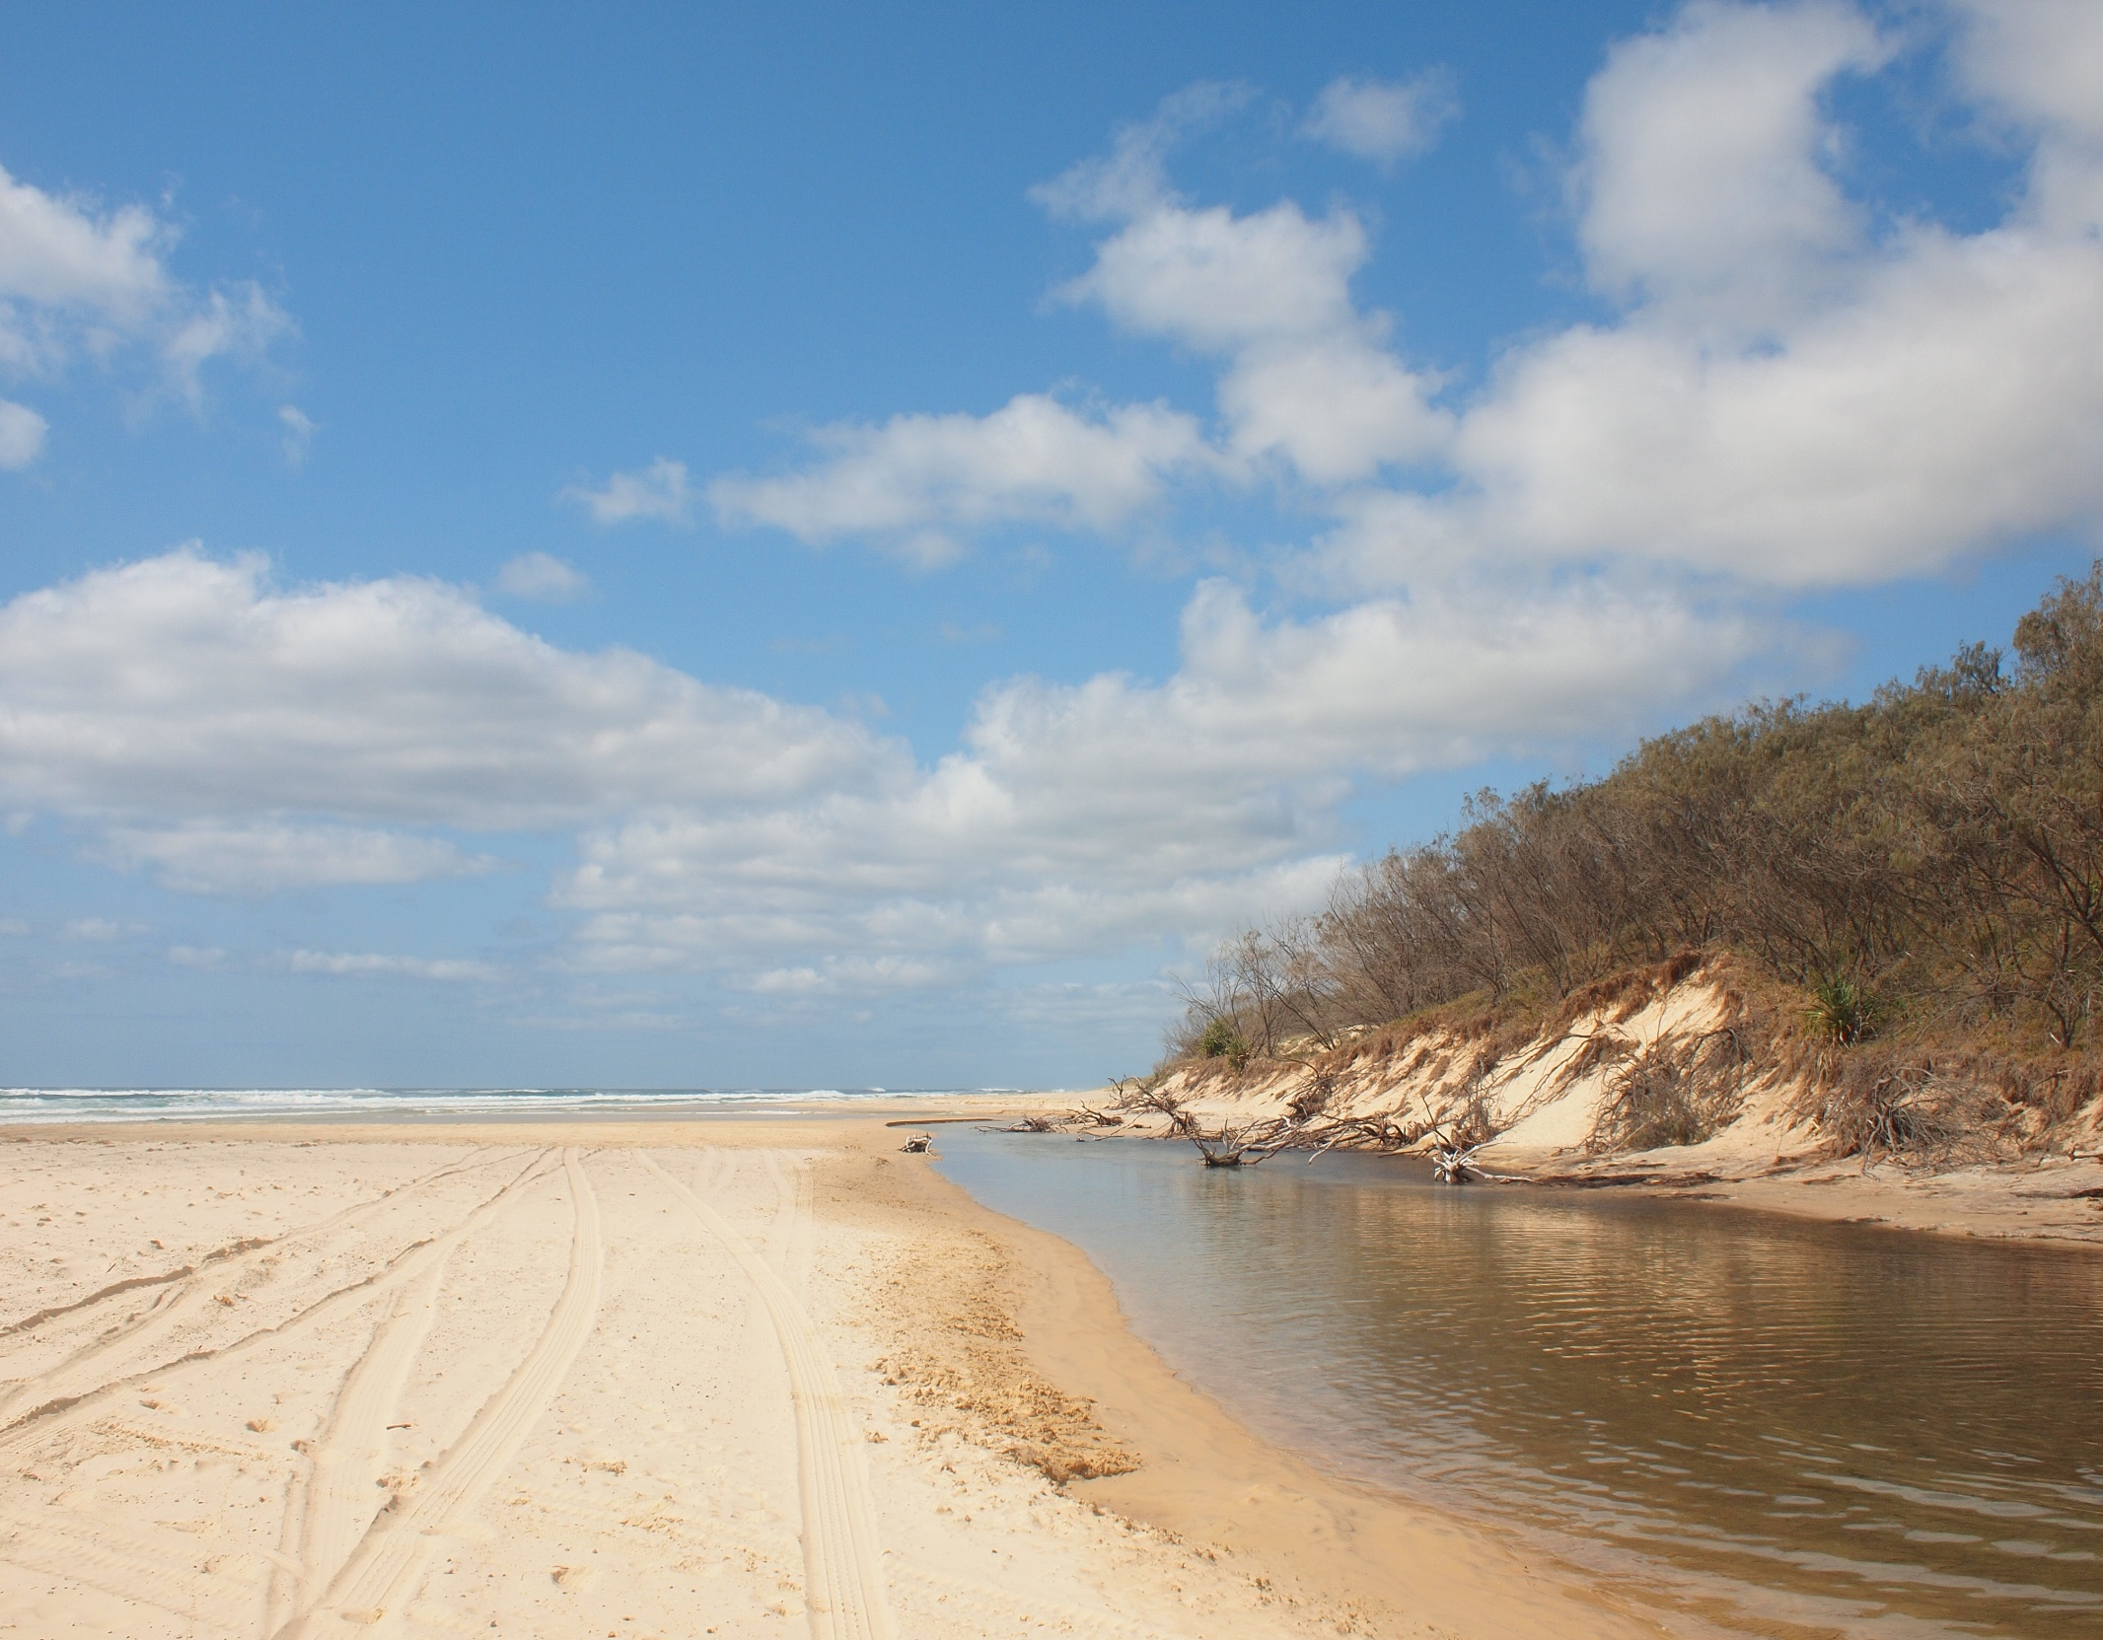
DĚLÁME TO JINAK
aneb „JAK ZŮSTAT DOMA CO NEJDÉLE A MÍT SE CO NEJLÉPE“
nabízíme služby sociální péče maximálně personálně zajištěné
poskytujeme atraktivní terapeutické činnosti na míru s individuálním přístupem (kognitivní rehabilitace, muzikoterapie, arteterapie, zážitková terapie, aj.)
pomáháme řešit nepříznivé sociální situace spojené duševním onemocněním
poskytujeme psychosociální podporu a krizovou intervenci
zvyšujeme odbornost naší služby nejen v psychoterapeutické oblasti
podporujeme naše klienty v možnosti zůstat co nejdelší dobu v domácím prostředí
Jsme multigenerační odborná sociální služba rodinného typu
Nabízíme sociální službu pro:
Osoby se zdravotním postižením od 16 let věku
Seniory
Osoby s chronickým duševním onemocněním
Venušina 544/6, Liberec – Staré město

Slide 4
Dle zákona o sociálních službách č. 108/2006 Sb., ve znění pozdějších předpisů, poskytujeme:
a) pomoc při zvládání běžných úkonů péče o vlastní osobu
b) pomoc při osobní hygieně nebo poskytnutí podmínek pro osobní hygienu
c) poskytnutí stravy
d) výchovné, vzdělávací a aktivizační činnosti
e) zprostředkování kontaktu se společenským prostředím
f) sociálně terapeutické činnosti
g) pomoc při uplatňování práv, oprávněných zájmů a při obstarávání osobních záležitostí

Slide 5
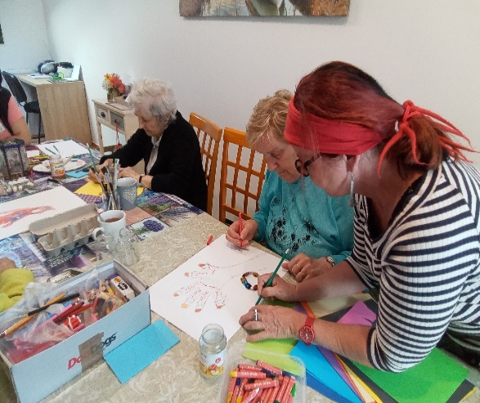
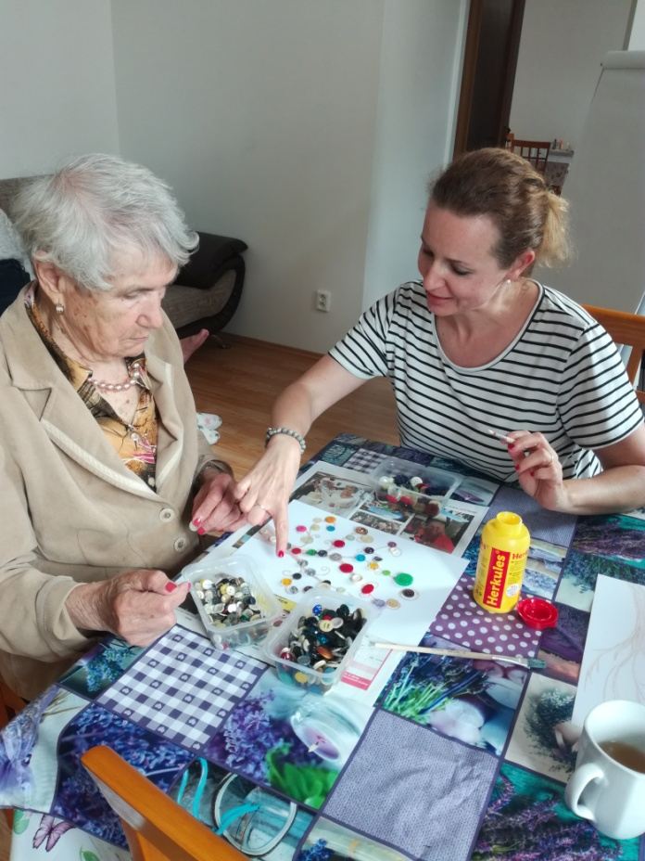
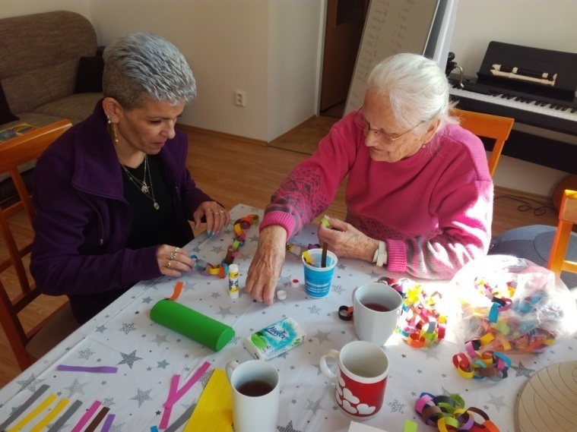
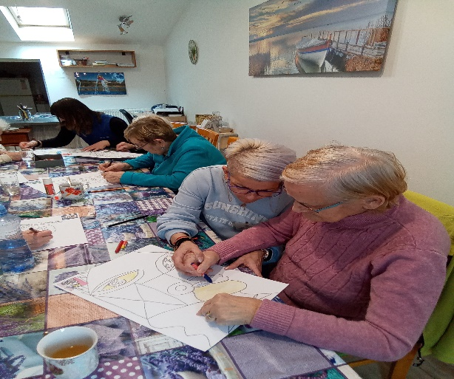

Slide 6
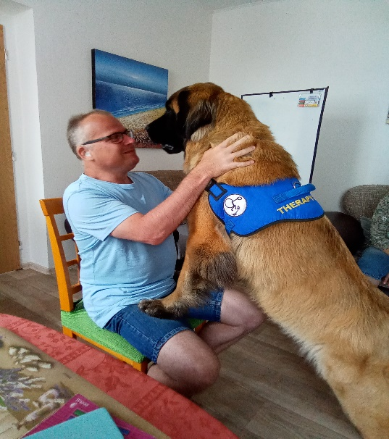
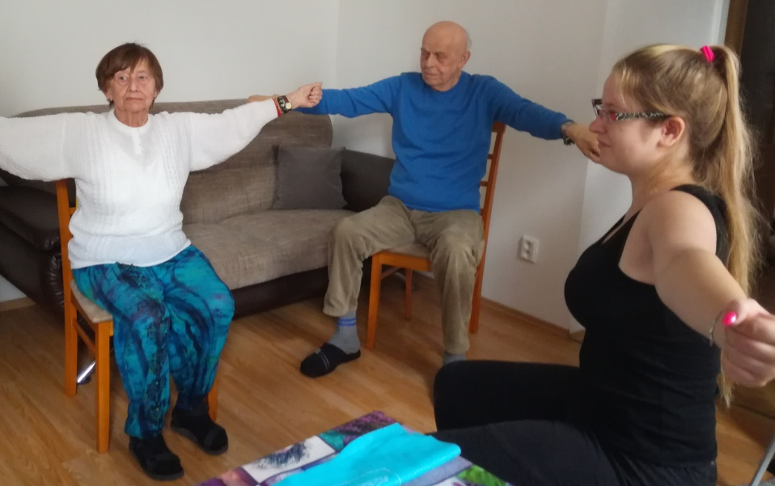
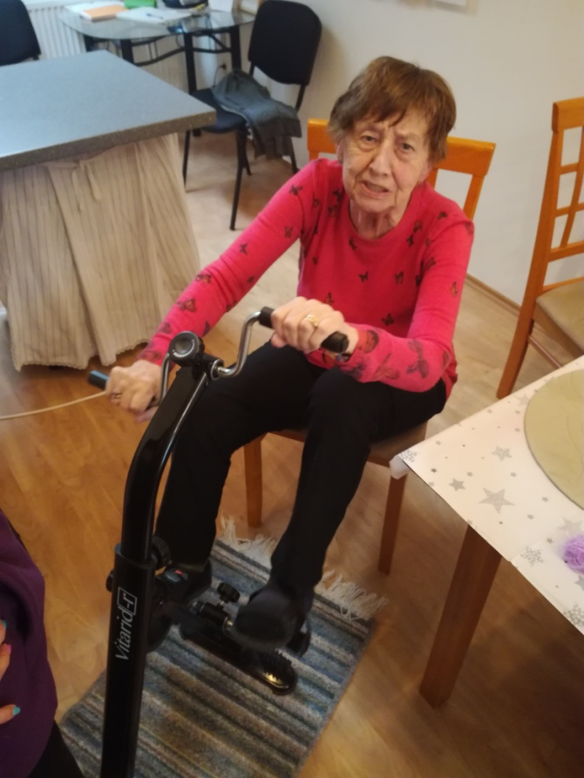
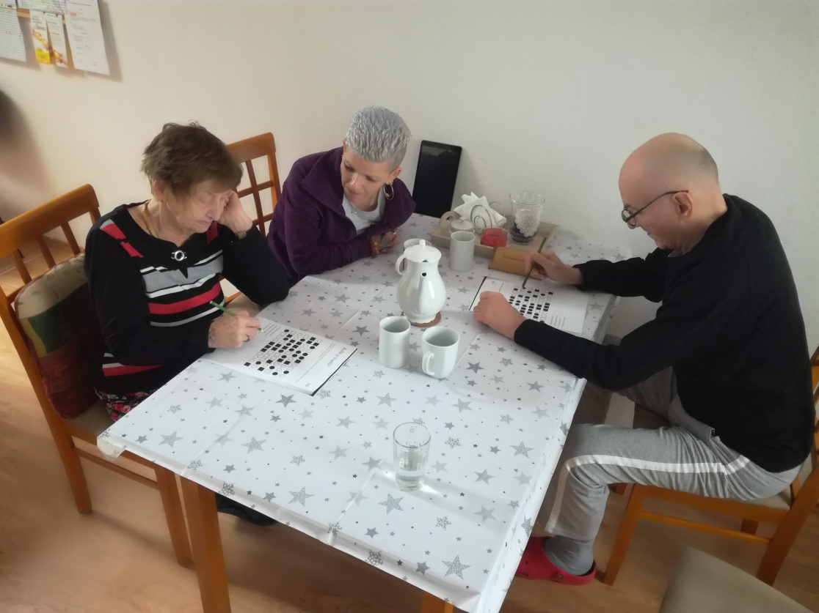

Slide 7
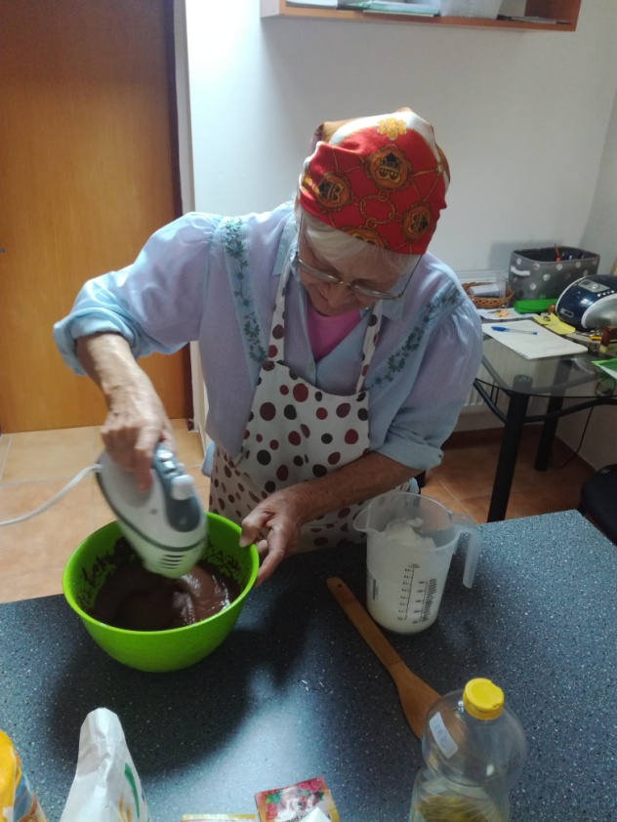

Slide 8
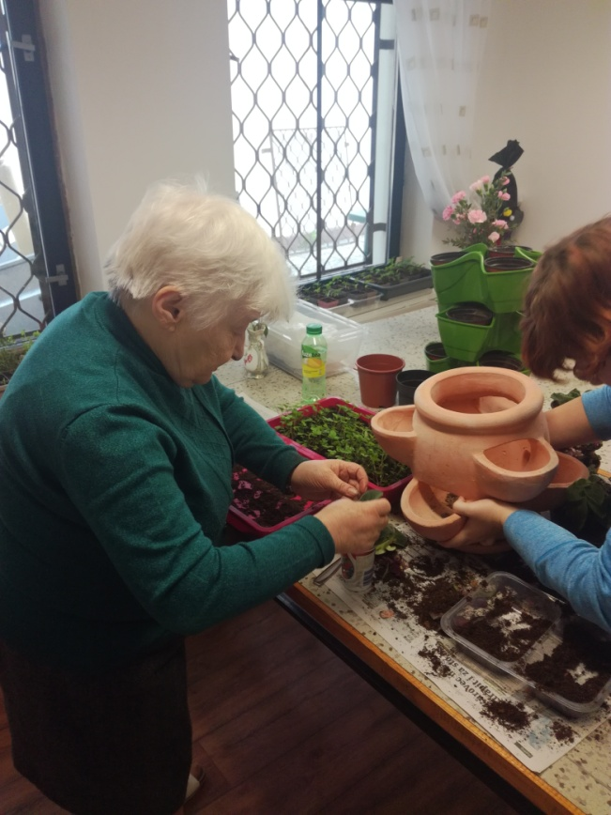
Zahradní terapie

Slide 9
Děkujeme Vám za Vaši důvěru.

